Slide 1
СООБЩЕСТВО
«Территория детских возможностей»
2018-2027
ДЕСЯТИЛЕТИЕ ДЕТСТВА В РОССИИ
Указ Президента Российской Федерации № 240 от 29 мая 2017 года

Slide 2
“
В каждом ребенке дремлет птица, которую нужно разбудить для полета. Творчество – вот имя этой волшебной птицы!
”
Сухомлинский В.А.

Slide 3
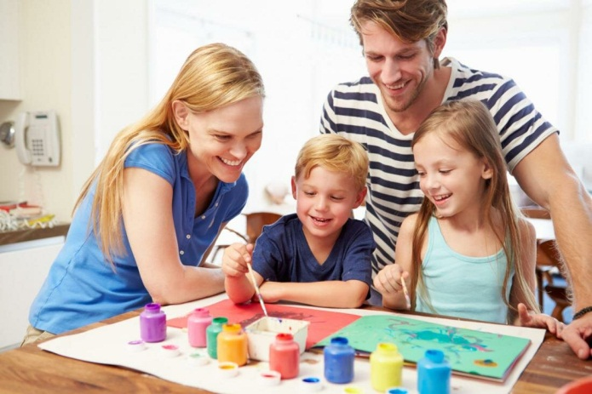
Государственная задача:
развитие творческих интересов
детей и семей.

Slide 4
Доступность дополнительного образования детей в Российской Федерации
детей в возрасте от 5 до 18 лет охвачено дополнительным образованием в 2019 году (Росстат, форма 1-ДОП)
75%
72%
в 2020 году получают услуги дополнительного образования (78% - 2017 г. ОНФ, НРО)
показатель удовлетворенности участников образовательного процесса в 2019-2020 учебном году в г. Заречном (Публичный доклад об итогах работы Департамента образования города Заречного Пензенской области в 2019/2020 учебном году и задачах на 2020/21 учебный год; официальный сайт ДО).
семей в 2020 году получают услуги дополнительного образования (РАНХиГС)
96 %
74%
*Сохраняется задача увеличения охвата детей дополнительным образованием.
*В раннем возрасте ребенка инициатива по определению учреждения дополнительного образования для него принадлежит родителям.

Slide 5
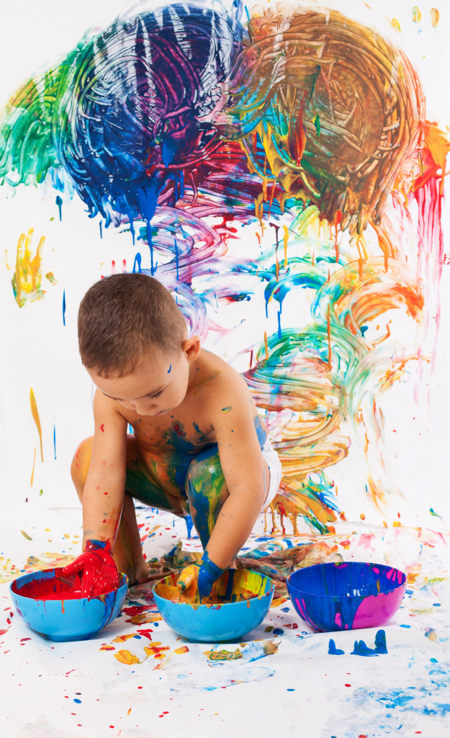
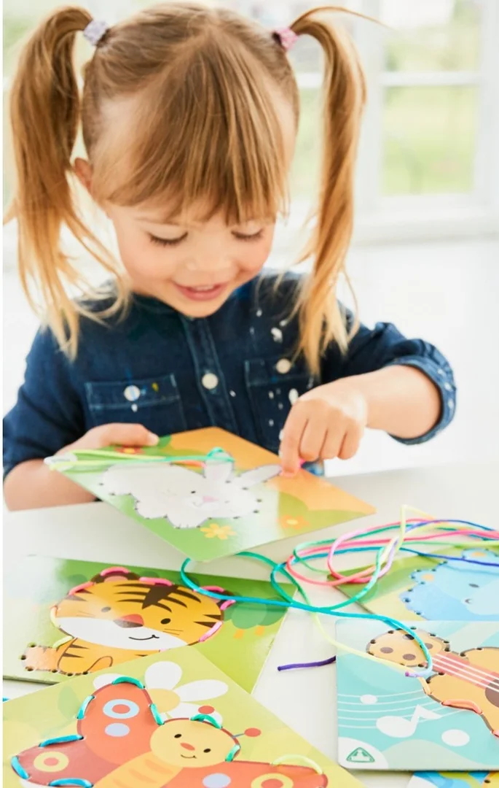
Затруднение у родителей
Когда малыш только появляется на свет, заботливые родители гадают, кем он станет в будущем, прочат ему счастливую безбедную жизнь, богатую на интересные события.
Как правило, маленькие дети обладают какими-нибудь способностями. Но распознать потенциал сложно! И довольно часто творческие способности детей оказываются подавленными, остаются нераскрытыми и непонятными.

Slide 6
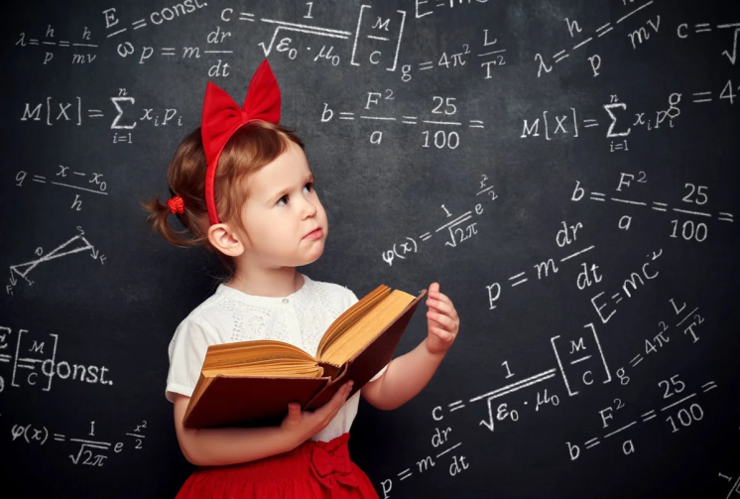
Практика о работе с семьёй, молодыми родителями через неформальное творчество детей дошкольного и младшего школьного возраста, в которой используются естественная заинтересованность родителей в самоопределении и развитии своих детей.
Заинтересованность родителей –
сильная эмоциональная составляющая практики.
Все дети имеют врождённую гениальность и одарённость.
развивать эти качества
и способности.
Задача родителей

Slide 7
Диагностика творческих способностей
Цель – установить, какой вид деятельности больше всего подходит ребенку:
психологи через специальные тесты;
родители - самостоятельно через разные виды деятельности, наблюдая что вызывает наиболее острый интерес у ребенка.

Slide 8
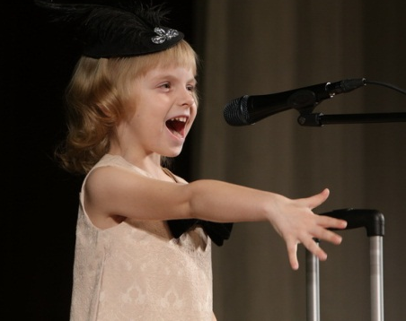
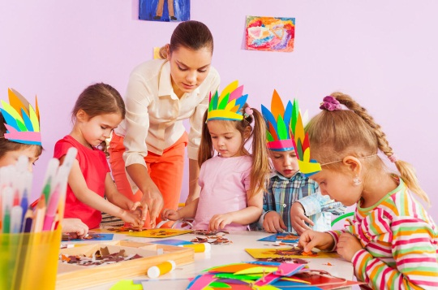
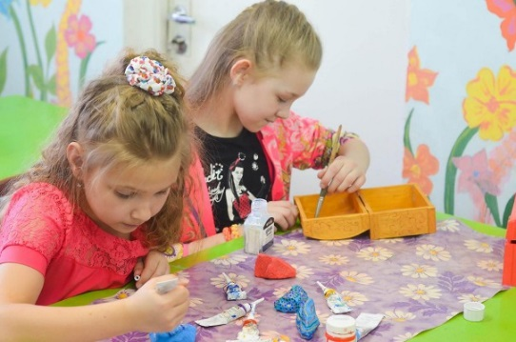
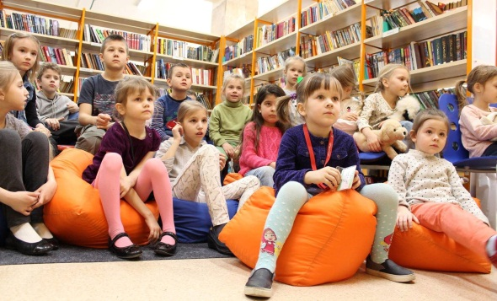
Сообщество «Территория детских возможностей»
Практика имеет пропедевтический характер
Пропеде́втика (греч. προπαιδέυω, предварительно обучаю) – дидактический термин, означающий введение в какую-либо науку, предварительный вводный курс, систематически изложенный в сжатой и элементарной форме.

Slide 9
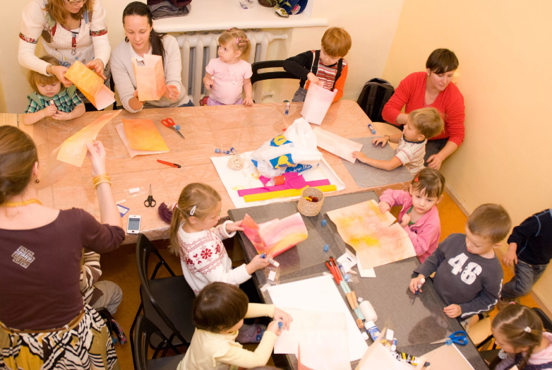
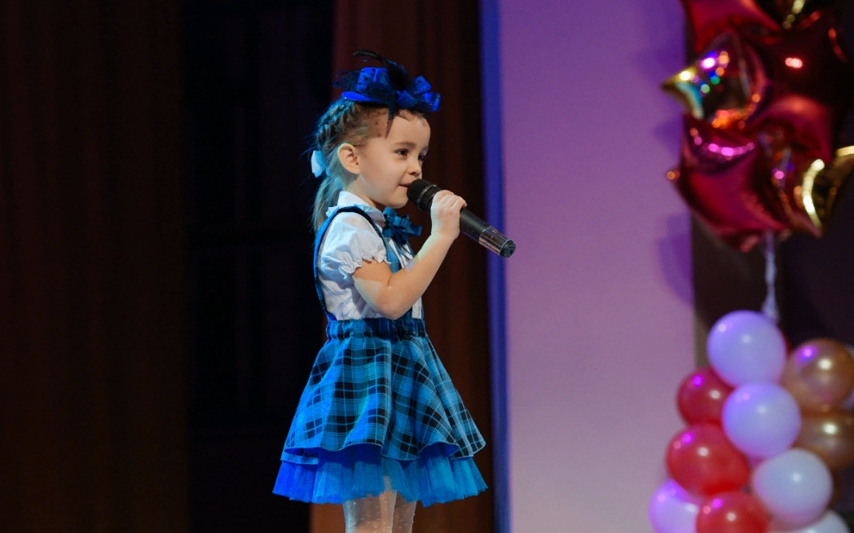
Стратегическая роль практики - посредством проведения массовых творческих проектов и конкурсов в городе формируется социокультурная среда, в которой родителям предоставляется возможность самостоятельно выявить и определить задатки своих детей, прежде, чем превращать их в способности.
«Территория детских возможностей» - это инновационная площадка для наглядной отработки различных видов творческой деятельности, которая создает определенные условия для проявления способностей детей.

Slide 10
Творческие способности – это особенности ребенка, которые проявляются в детской фантазии, воображении, особом видении мира, своей точке зрения на окружающую действительность.
Предлагаемые виды творчества:
Художественное детское творчество
Литературное детское творчество
Изобразительное детское творчество
Прикладное детское творчество

Slide 11
Детское художественное творчество
Литературное детское творчество
Изобразительное детское творчество
Прикладное детское творчество
Март, 2021
Городской онлайн – конкурс маленького рассказа «Моя мама – лучше всех»;
более 1000 чел. приняли участие в голосовании и более 5000 просмотров в группе ВК
Апрель, 2021
Городской конкурс рисунков «Космическая палитра»;
кол-во участников – 329 человек.
Конкурс поддержан Администрацией г. Заречного и местным отделением партии «Единая Россия». Более 200 рисунков размещены в витражах торговых центров города.
Сентябрь, 2021
Городской конкурс детских и семейных фотографий «Семейный фотоград».
Выставка лучших фоторабот на творческой площадке МУК «ИБО» во время празднования Дня города (04.09.2021)
Декабрь,2021
Городской конкурс новогодних поделок «Символ наступающего года»
Январь, 2021
Онлайн-марафон «Новогодний стишок для Деда Мороза»; награждение победителей на семейном празднике «Зимней праздничной порой»
Февраль, 2021
Городской армейский онлайн-марафон «Аты-баты, идут солдаты» (конкурс чтения стихов); кол-во участников – 132 чел.;
видео победителей демонстрировались на канале Телерадиокомпании «Заречный», суперпобедитель – гость передачи «Доброе утро, Заречный!»

Slide 12
Принципиальные подходы
Творческий подход – все дети обладают творческими возможностями
Творческие работы участников – основной радиус для дальнейшей реализации практики.
Открытость и доступность обеспечивается за счёт открытой интернет-площадки в социальной сети «Вконтакте», офлайн площадки МУК «ИБО», размещения творческих работ в витражах торговых центров, приглашения участников в передачу «Доброе утро, Заречный!» при информационной поддержке ТРК «Заречый».
Добровольность целевой аудитории. Стать участником конкурсов может любой желающий. Искреннее желание взрослого (родителя) помочь ребёнку.
Партнёров. Конкурсы всегда строятся на основе партнёрских отношений: МУК «ИБО», детские сады, школы, родители, ТРК «Заречный». Подарки со стороны администрации г. Заречного, местного отделения Партии «Единая Россия»
Принцип доброжелательности. Главное, чтобы во время выполнения конкурсных работ была тёплая благожелательная атмосфера, положительный настрой, вера в способности ребёнка.
Нацеленность на результат. После каждого конкурса проходит творческое итоговое мероприятие, основанное на играх на развитие помощи, воображения, интуиции, мелкой моторики, фантазии, творческих способностей. Обязательным условием итогового мероприятия является награждение победителей, призёров и участников конкурса. Благодарственные письма всем родителям направляются в детские сады и школы.

Slide 13
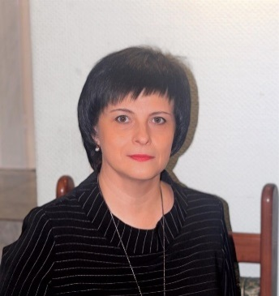
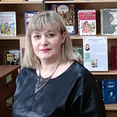
Команда практики
Шаныгина
Эльвира Викторовна
Климкина
Елена Вячеславовна
Плахотнюк
Нинель Валентиновна
Семина
Мария Александровна
Руководитель проекта;
Директор МУК «Информационно-библиотечное объединение»
Ивент-менеджер;
Заведующий отделом организационно-методической деятельности
Координатор проекта;
Главный библиотекарь
PR-менеджер проекта;
Заведующий сектором инновационного и сетевого развития

Slide 14
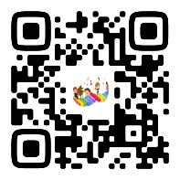
https://vk.com/club210490730
https://vk.com/public171526816

